Slide 1
Modelado de Requisitos

Slide 2
Aproximación al sistema

Slide 3
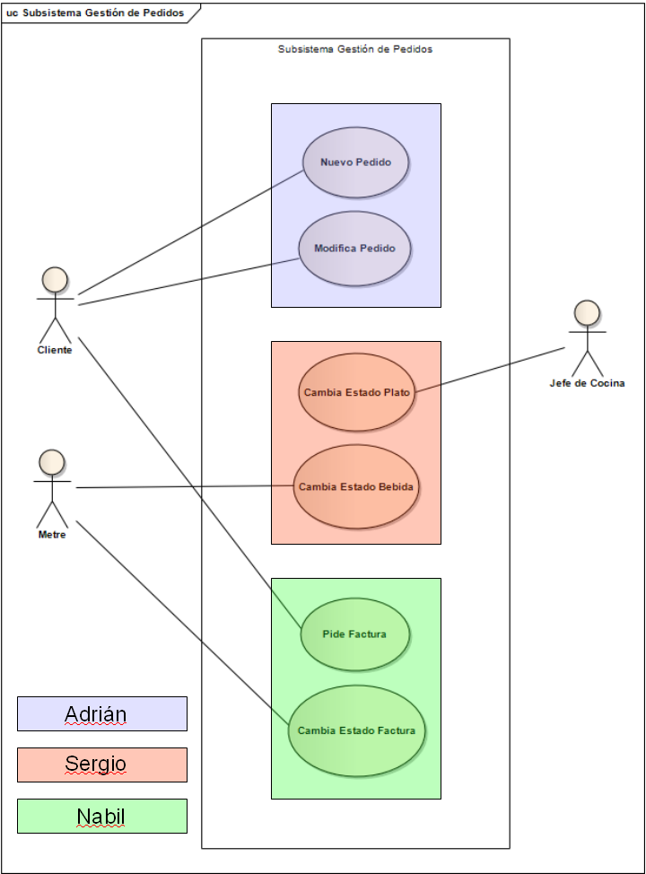
Diagrama de casos de uso

Slide 4
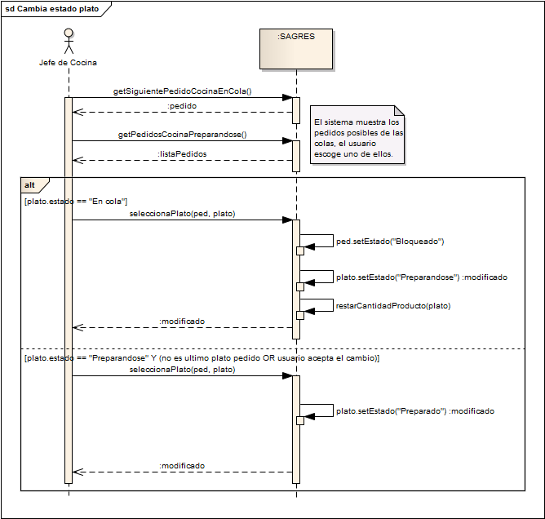
Cambia estado plato

Slide 5
Diagrama

Slide 6
Diagrama Nabil

Slide 7

Análisis

Slide 8
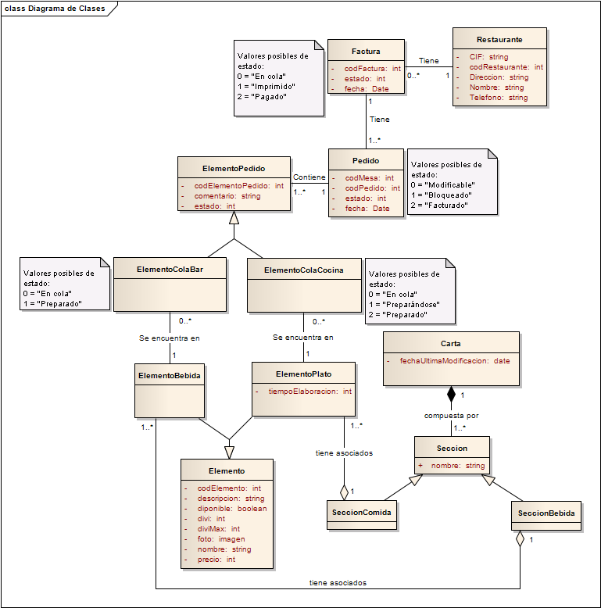
Diagrama de clases del análisis

Slide 9
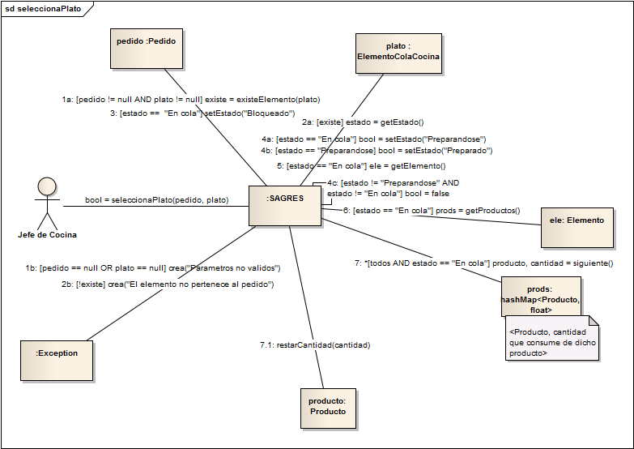
seleccionaPlato

Slide 10
Diagrama

Slide 11
Diagrama

Slide 12
Diseño

Slide 13
Diagrama de clases

Slide 14
Controlador

Slide 15
Diagrama de colaboracion

Slide 16
Diagrama de colaboracion

Slide 17
Diagrama de colaboracion

Slide 18
Base de datos

Slide 19
Diseño de interfaces de usuario

